Slide 1


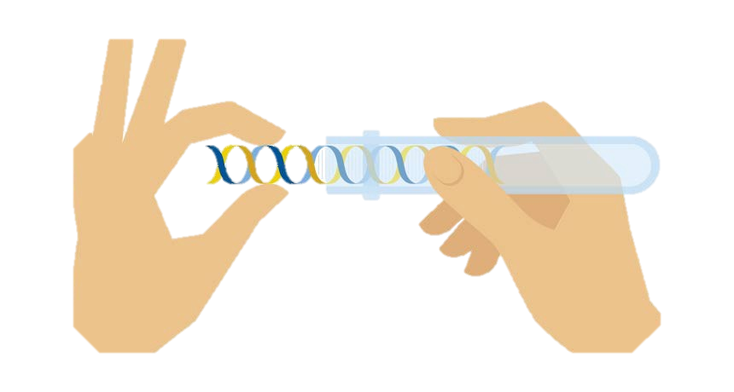
GENETİK ALGORİTMA
Abdulkadir TÜRE
abdulkadir.ture@std.yildiz.edu.tr

Slide 2
NEDİR ?
Genetik algoritmalar, doğada gözlemlenen evrimsel mekanizmalara benzer mekanizmalar kullanarak
çalışan eniyileştirme yöntemidir. Çok boyutlu uzayda belirli bir maliyet fonksiyonuna göre en iyileştirme
amacıyla iterasyonlar yapan ve her iterasyonda en iyi sonucu üreten kromozomun hayatta kalması
prensibine dayanan en iyi çözümü arama yöntemidir.

Slide 3
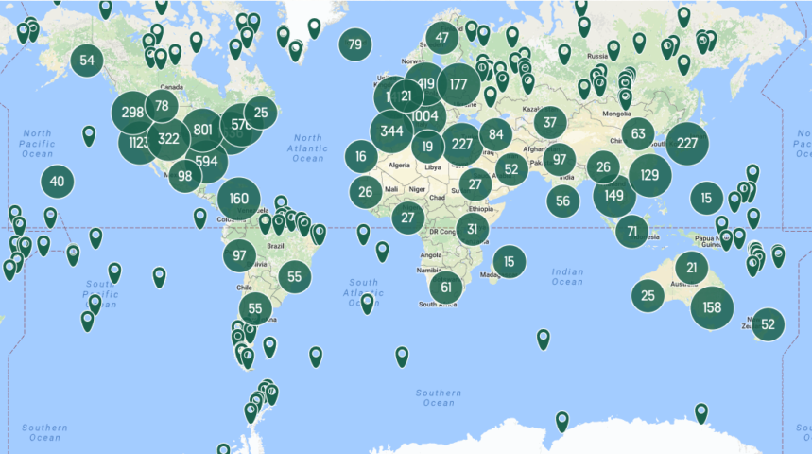
Problem Üzerinden Modelleme - Gezgin Satıcı Problemi
Bir kargo uçağı için haritada belirlen noktaları(N adet nokta) yalnızca bir kez ziyaret edecek şekilde en kısa rota oluşturulmak isteniyor.
Problemin zorluğu;
N = 30 için; 30!=265.252.859.812.191.058.636.308.480.000.000 adet farklı rota bulunmaktadır. Bu rotaların tamamı için uzunluk hesaplanmalı ve en kısa uzunluğun hangi rotada olduğunun araması gerçeklenmelidir.

Slide 4
Problem Üzerinden Modelleme - Gezgin Satıcı Problemi
KROMOZOM | D | E | F | G | H | I | B | A | C
X | 3 | 5 | 8 | 7 | 6 | 9 | 4 | 2 | 1
Y | 5 | 6 | 7 | 5 | 4 | 3 | 1 | 2 | 7
KROMOZOM | A | B | C | H | I | F | G | E | D
X | 2 | 4 | 5 | 6 | 9 | 8 | 7 | 1 | 3
Y | 2 | 1 | 6 | 4 | 3 | 7 | 5 | 7 | 5

Slide 5
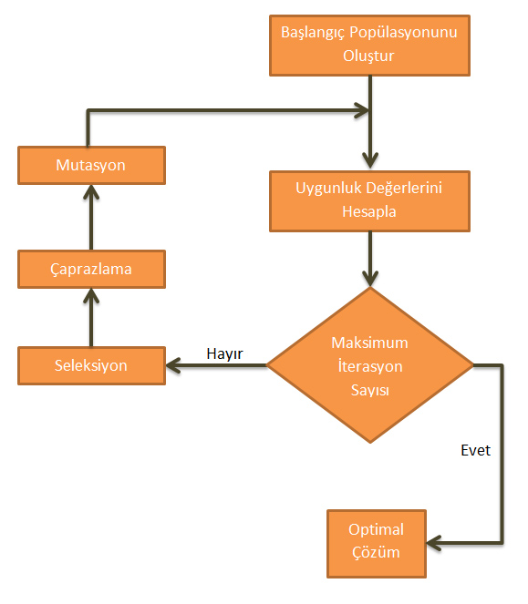
Problem Üzerinden Modelleme - Gezgin Satıcı Problemi
Başlangıç Popülasyonu:
K Birey (K Kromozom(rota)) (Rastgele oluşturulacak).
Seçim:
Her kromozomun mesafe değerini hesaplanır. Mesafe değerleri en az
olan ilk A birey seçilir. Diğerleri öldürülür.
Çaprazlama:
A Birey çaprazlanır ve yeni bireyler mutasyon aşamasına yönlendirilir.
Mutasyon:
Yeni A/2 birey mutasyona uğrar ve popülasyona (kromozom havuzuna) katılır.
Nesil Sayısı Kontrol(Nesil (Düngü sayısı) 500’e ulaştı mı? Kontrolü.)
Ulaşmadıysa Seçim aşamasına geri dön.
Ulaştıysa popülasyondaki en az mesafe değerine sahip olana kromozomu (rotayı) optimal çözüm olarak kabul et.

Slide 6
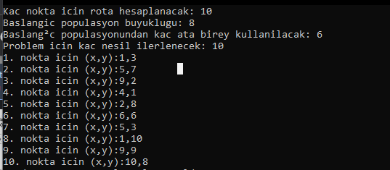
Algoritmanın uygulanması: 1 – Verilerin girişi
Başlangıç Populasyon Büyüklüğü: Random oluşturulacak popülasyondaki kromozom(rota) sayısı
Başlangıç Populasyonundan Kaç Ata Birey Kullanılacak: Başlangıç popülasyonunda en iyi mesafeye sahip kaç kromozomun ebeveyn olarak kullanılacağını temsil eder.
Problem İçin Kaç Nesil İlerlenecek: Tüm genetik süreçlerin kaç kez tekrarlanacağını ifade eder.(Algoritmada belirtilen maksimum iterasyon sayısı)

Slide 7
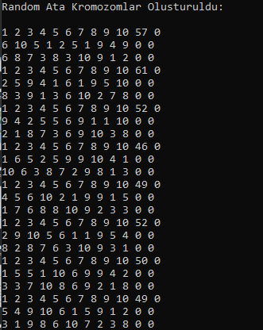
Algoritmanın uygulanması: 2 – Başlangıç Populasyonu Oluşturulması
Kromozomun Yapısı:
Rotanın Toplam Uzunluğu
1 2 3 4 5 6 7 8 9 10 57
6 10 5 1 2 5 1 9 4 9 x koordinatı
6 8 7 3 8 3 10 9 1 2 y koordinatı
Rota: (6,6) -> (10,8) -> (5,7) -> (1,3) -> (2,8) -> (5,3) -> (1,10) -> (9,9) -> (4,1) -> (9,2)

Slide 8
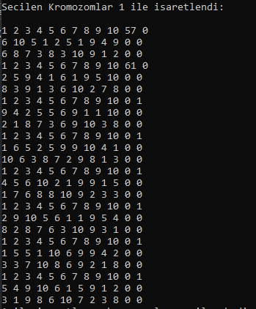
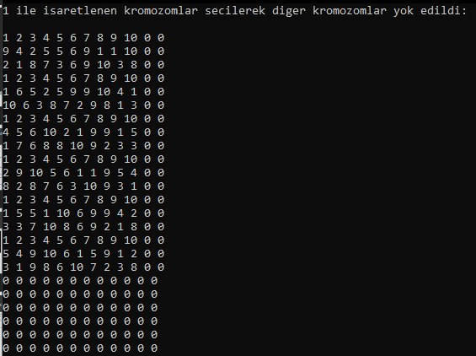
Algoritmanın uygulanması: 3 – Ebeveyn Bireylerin Seçilimi |Sabit Durum Yöntemi|
Başlangıç Populasyonundan en kısa mesafeye sahip seçim adeti kadar kromozom 1 ile işaretleniyor

Slide 9
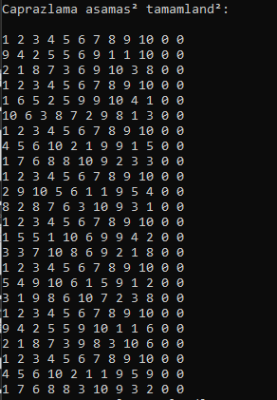
Algoritmanın uygulanması: 4 – Çocuk Üretimi, Tek noktalı çaprazlama
Ebeveyn 1:
9 4 2 5 5 6 9 1 1 10
2 1 8 7 3 6 9 10 3 8
Ebeveyn 2:
6 5 2 5 9 9 10 4 1
6 3 8 7 2 9 8 1 3
Çocuk 1:
9 4 2 5 5 9 10 1 1 6
2 1 8 7 3 9 8 3 10 6
Ebeveyn
Kromozlar
Çocuk 1
Diğer
çocuklar
Matrisin altında
devam ediyor

Slide 10


Algoritmanın uygulanması: 5 – Mutasyon | Mutasyon Oranı %10 |
Mutasyondan Önce:
Neden Gerekli:
Mutasyon yapılmasının nedeni; birbirini izleyen daha uygun bireylerin atılmasından gelmektedir. Kromozomlarda rasgele değişiklikler yapılarak arama uzayında yeni kısımlara ulaşılmasını sağlar.
Yerel optimum noktalarının geçilmesini sağlar.
Çocuk kromozda rastgele 2 nokta seçilip bu noktaların yer değiştirmesi.
Mutasyondan Sonra:
Bu Aşamadan Sonra Çocuk Bireylerin Üretimi Tamamlanmıştır. Çocuk Bireyler Populasyon Havuzuna Katılır Ve En Kısa Mesafeye Sahip Kromozomlar Seçilerek Süreç Tekrarlanır.

Slide 11

Algoritmanın uygulanması: 6 – Sonuç
Bu örnek veriler için algoritma 10 nesil (iterasyon) devam etmiş ve sonuç popülasyon havuzundaki en kısa mesafeye sahip kromozom aşağıdaki gibi bulunmuştur.

Slide 12
Algoritma Karmaşıklık Analizi:
Algoritma Karmaşıklığı
n adet nokta, k popülasyon büyüklüğü, p adet ata kromozom, L nesil (iterasyon) sayısı olmak üzere;
- Random Başlangıç Populasyonu Oluşturma Fonksiyonu:
Girilen Nokta Dizisini popülasyon büyüklüğü kadar kopyalama işlemi: k*n
Her kopyalanan dizi için n defa random yer değiştirme işlemi: k* n²
- En İyi Ata Kromozom Seçim Fonksiyonu:
p adet en kısa mesafeye sahip kromozomu işaretleme: p*k
İşaretlenen kromozomları matriste yerleştirme işlemi: k*n
Kullanılmayacak kromozomlardan matrisi temizleme: (6000)*n
- Çaprazlama Fonksiyonu: (p/2)*(n²/4)
- Mutasyon Fonksiyonu: (p/2)
- Arama Fonksiyonu: (3*p)/2
Genetik Algoritma Karmaşıklık Analizi: k*n+k*n²+L*[(p*k)+(k*n)+(6000*n)+(p/2)*(n²/4)+(p/2)]+ (3*p)/2
O notasyonu: O(k*n+k*n²+L*[(p*k)+(k*n)+(n)+(p)*(n²)+(p)]+ (p))

